Slide 1
Đồ án Reactjs Weather App using ReactJS
Nhóm 2 Con Cú:
- Đoàn Ngọc Sơn
- Trần Đăng Quân

Slide 2

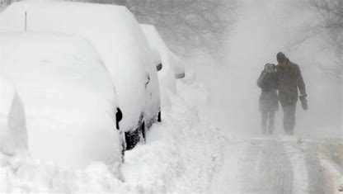

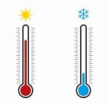
Giới thiệu về Web và mục tiêu: "Xây dựng một Web thời tiết sử dụng ReactJS để cung cấp thông tin thời tiết nhanh chóng và dễ sử dụng

Slide 3
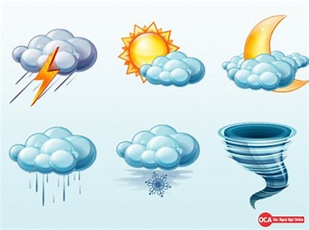
Tính Năng
Hiển thị nhiệt độ hiện tại và độ ẩm.
Tìm kiếm thời tiết theo địa điểm.

Slide 4
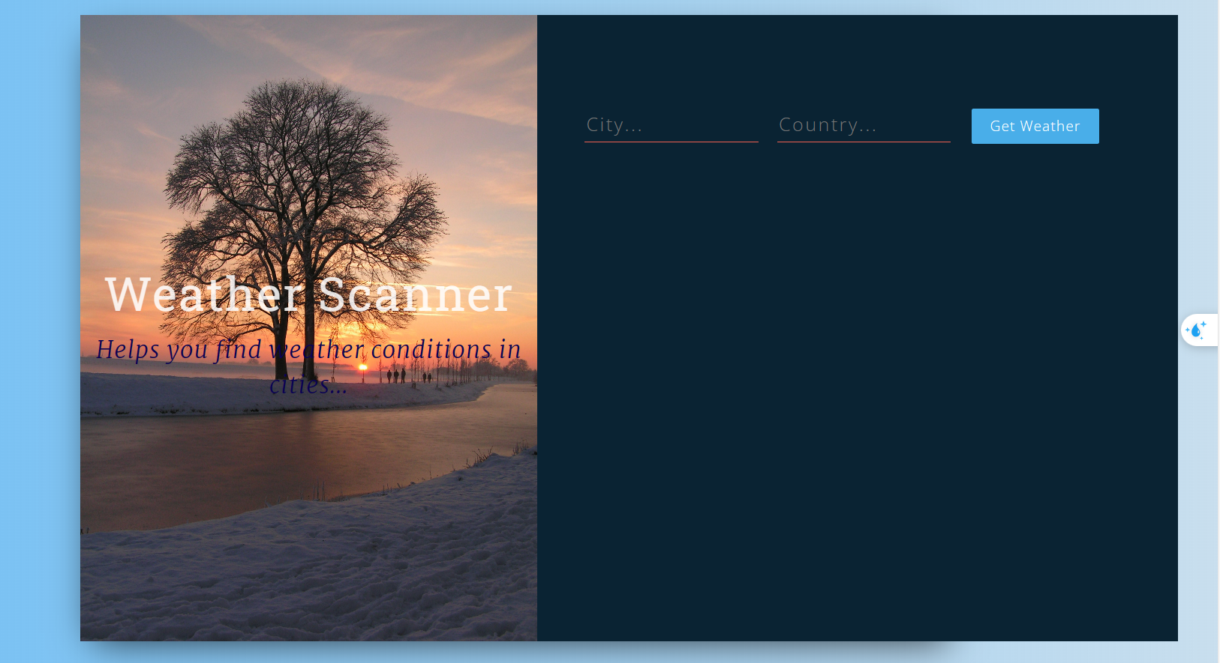
Giao Diện

Slide 5
Giải thích code và demo

